Slide 1
Chapter 07. 배열
Part 02. C 언어 기본 학습

Slide 2
배열이란?
배열의 초기화
다차원 배열
배열의 크기와 길이
[실전예제] 문자 배열 합치기

Slide 3
배열의 개념과 인덱스의 개념을 배우고 적용할 수 있다.
배열을 초기화하는 형식을 배우고 문자열도 초기화할 수 있다.
다차원 배열의 개념을 이해하고 2차원 배열을 정의해본다.
배열의 크기와 길이의 용어를 정리하고 배열의 길이를 구할 수 있다.

Slide 4
01
배열이란?

Slide 5
01. 배열이란?
배열의 개념
    배열
      ‘일렬로 연속되게’란 메모리 영역 관점에서 나온 개념
      변수들이 각각 순서를 가지고 있으며, 각 변수가 차지한 메모리 영역이
      빈틈없이 이어져 있음을 의미함

Slide 6
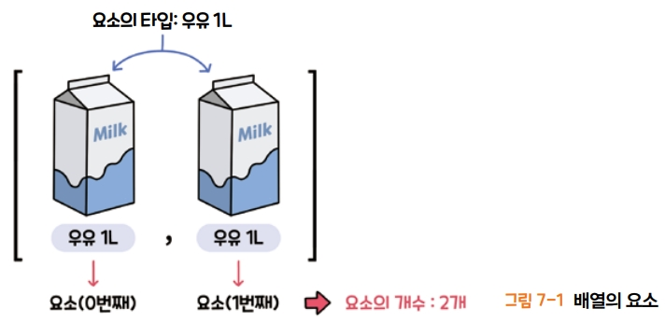
01. 배열이란?
배열의 개념
    배열에 관한 용어
      요소 : 배열을 구성하는 낱개의 객체(변수)를 의미함
      요소의 개수(배열의 길이) : 배열이 몇 개의 요소로 구성되는지를 나타냄
      요소의 타입 : 각 요소의 타입을 의미함
      요소의 순서 : 각 요소가 배열에서 몇 번째 요소인지를 나타냄

Slide 7
01. 배열이란?
배열의 타입
    배열
      배열은 자신의 종류를 나타내는 배열 타입이 있음
        이는 집합 타입 중의 하나로 다루어짐
      배열 타입은 요소의 개수와 요소의 타입으로 결정됨

Slide 8
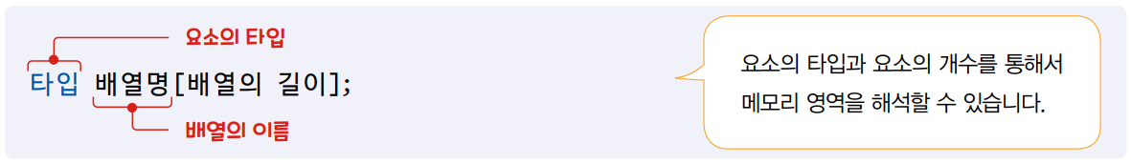
01. 배열이란?
배열의 정의
    '배열의 정의’의 개념
      배열을 메모리 영역에 마련하고 이름을 붙이는 것
    배열을 정의하는 방법
[코드 7-1] 배열의 정의
01 02 03 04 | int main() { int arr[4]; }

Slide 9
01. 배열이란?
인덱스
    인덱스의 개념
      요소의 순번
      배열 요소가 N개일 때 마지막 요소의 인덱스는 N-1이 됨
      배열 요소는 각각 하나의 변수와 같음
      배열 이름, 첨자([ ]) 연산자, 인덱스를 결합하여 각각의 개별 요소에
      접근할 수 있음

Slide 10
01. 배열이란?
인덱스
    인덱스의 개념
[코드 7-2] 인덱스를 통한 요소의 접근
01 02 03 04 05 06 07 08 09 10 11 | #include <stdio.h> int main() { int arr[2]; arr[0] = 1; arr[1] = 2; printf("arr[1]: %d", arr[1]); }

Slide 11
01. 배열이란?
배열의 복사
    배열은 대입 연산자를 사용하기 어려움
[코드 7-3] 배열 사이의 복사
01 02 03 04 05 06 07 08 09 10 11 12 13 14 15 16 17 18 | int main() { int a1 = 1; int a2 = 2; // 문제 없음 int a3; a3 = a1; // 문제 없음 int arr1[2]; arr1[0] = 1; arr1[1] = 2; int arr2[2] = arr1; int arr3[2]; arr3 = arr1; }
오류 발생
오류 발생

Slide 12
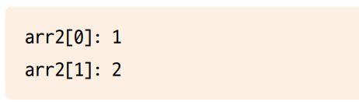
01. 배열이란?
배열의 복사
    일일이 개별 요소에 대해서 복사를 수행할 수 있음
[코드 7-4] 배열의 복사
01 02 03 04 05 06 07 08 09 10 11 12 13 14 15 16 | #include <stdio.h> int main() { int arr1[2]; arr1[0] = 1; arr1[1] = 2; int arr2[2]; for(int i = 0; i < 2; i++) arr2[i] = arr1[i]; printf("arr2[0]: %d\r\n", arr2[0]); printf("arr2[1]: %d", arr2[1]); }

Slide 13
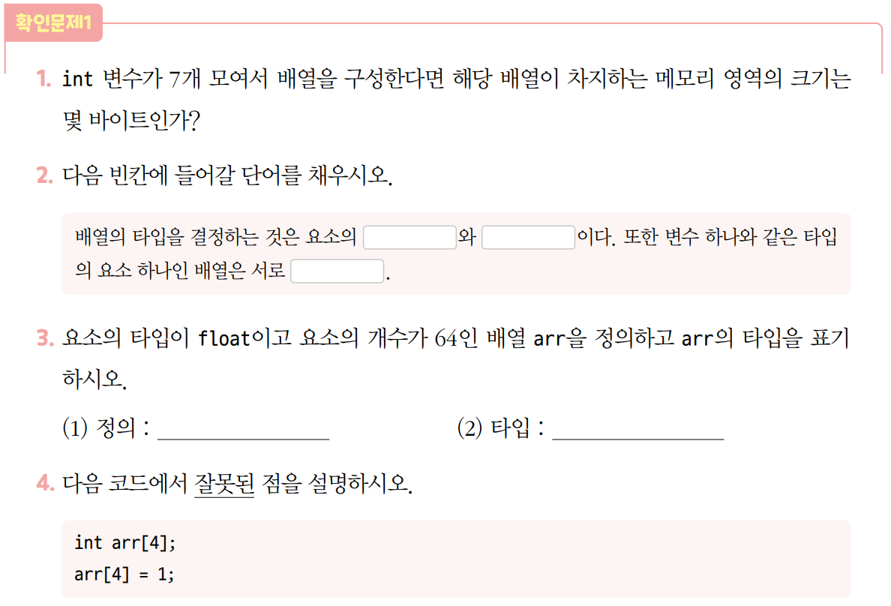
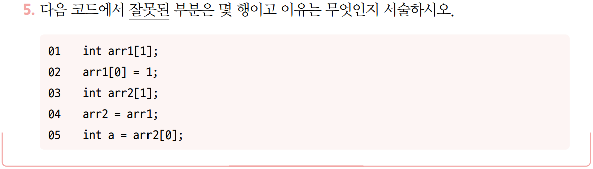
01. 배열이란?

Slide 14
01. 배열이란?
LAB 7-1
알파벳 배열에 A-Z 채우기
요소의 타입이 char이고 요소의 개수가 26개인 배열 alphabets를 정의하고 각각의 요소를 ‘A’부터 ‘Z’까지 채우는 코드를 작성해봅시다.

Slide 15
01. 배열이란?
LAB 7-1
정답
01 02 03 04 05 06 07 08 | int main() { char alphabets[26]; for(int i = 0; i < 26; i++) { alphabets[i] = 'A' + i; } }

Slide 16
02
배열의 초기화

Slide 17
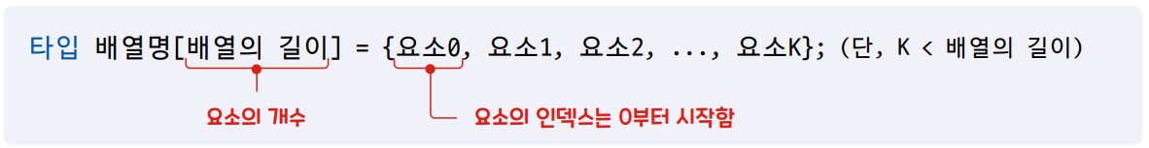
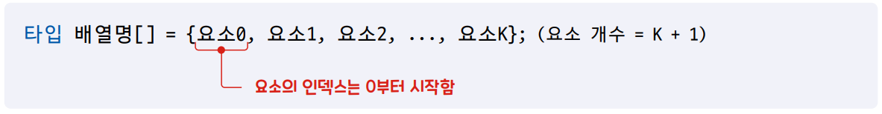
02. 배열의 초기화
초기화 형식
    배열의 초기화
      배열을 정의할 때 각 요소들을 초기화하는 것
    배열의 초기화 형식 1
    배열의 초기화 형식 2

Slide 18
02. 배열의 초기화
초기화 형식
[코드 7-5] 배열 초기화 형식 1
01 02 03 04 05 06 07 08 09 10 11 12 13 14 15 16 | int main() { int arr1[3] = { 0 }; int arr2[3] = { 0, }; int arr3[3] = { 1 }; int arr4[3] = { 1, }; int arr5[3] = { 1, 2 }; int arr6[3] = { 1, 2, }; int arr7[3] = { 1, 2, 3 }; int arr8[3] = { 1, 2, 3, }; int arr9[3]; }

Slide 19
02. 배열의 초기화
초기화 형식
[코드 7-6] 배열 초기화 형식 2
01 02 03 04 05 06 07 08 09 10 | int main() { int arr1[] = {1}; int arr2[] = {1,}; int arr3[] = {1, 2}; int arr4[] = {1, 2,}; int arr5[]; }

Slide 20
02. 배열의 초기화
초기화 형식
[코드 7-7] 중괄호 초기값
01 02 03 04 05 | int main() { int arr[3]; arr = { 1, 2, 3 }; }
오류 발생

Slide 21
02. 배열의 초기화
문자열 초기화
    각각의 문자열은 문자 타입 요소로 구성된 배열로 취급함
[코드 7-8] 아스키코드 문자 배열 초기화
01 02 03 04 05 06 07 08 09 10 | #include <studio.h> int main() { char s1[ ] = {'K', 'o', 'r', 'e', 'a', '\0' }; char s2[ ] = { "Korea" }; char s3[ ] = "Korea"; printf("%s %s %s", s1, s2, s3); }

Slide 22
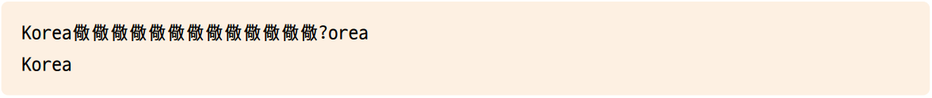
02. 배열의 초기화
문자열 초기화
    NULL 종료 문자열로 인해 컴퓨터가 문자열의 끝을 인지하고 출력함
[코드 7-9] NULL 종료 문자열
01 02 03 04 05 06 07 08 09 | #include <studio.h> int main() { char s1[ ] = {'K', 'o', 'r', 'e', 'a' }; char s2[ ] = {'K', 'o', 'r', 'e', 'a', '\0' }; printf("%s\r\n%s", s1, s2); }

Slide 23
02. 배열의 초기화
하나 더 알기
한글이나 한자 문자열을 사용하는 방법
  MBCS(MultiByteCharacter Set)은 유니코드가 나오기 전부터 한글을 비롯한 전 세계의 다양한 문자들을 표시하기 위한 방식임
  1바이트가 아닌 여러 바이트를 이용하여 글자 하나를 나타냄
  기존 char 타입을 그대로 이용할 수 있어 호환성이 뛰어나지만,
  각 언어의 문자 간에 코드가 중복될 수도 있다는 단점이 있음

Slide 24
02. 배열의 초기화
하나 더 알기
한글이나 한자 문자열을 사용하는 방법
[코드 7-10] char 배열로 한글 문자열 초기화
01 02 03 04 05 06 07 08 | #include <studio.h> int main() { char s[ ] = "난생처음 C 프로그래밍"; printf("%s", s); }

Slide 25
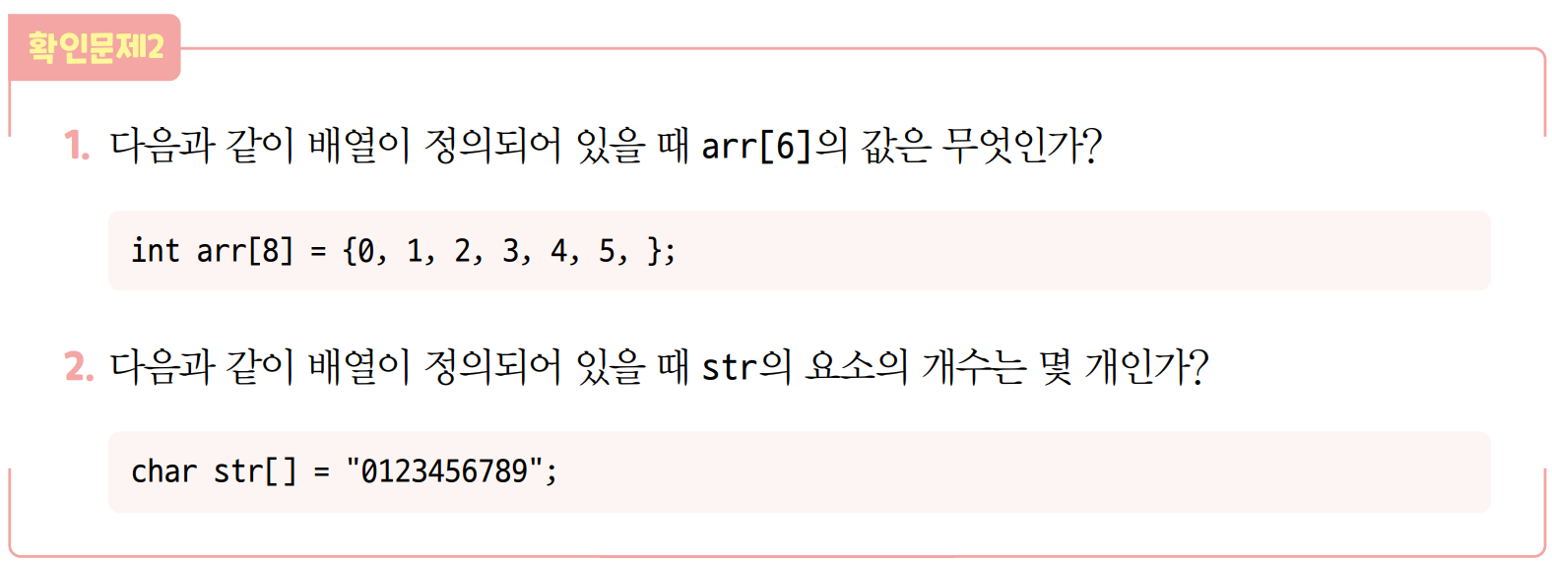
02. 배열의 초기화

Slide 26
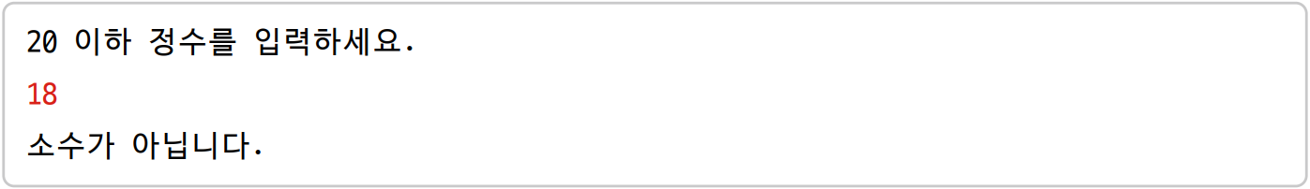
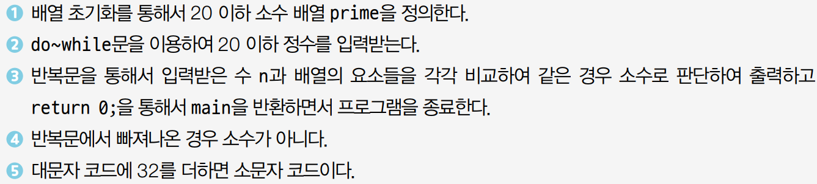
02. 배열의 초기화
LAB 7-2
소수 여부 확인하기
20 이하의 정수를 입력받아서 소수인지 여부를 확인하는 프로그램을 작성해봅시다. 단, 20 이하의 소수로 초기화된 배열을 이용하여 소수 판단의 근거로 활용합니다.

Slide 27
02. 배열의 초기화
LAB 7-2
정답
01 02 03 04 05 06 07 08 09 10 11 12 13 14 15 | #define _CRT_SECURE_NO_WARNINGS #include <studio.h> int main() { int prime[ ] = { 2, 3, 5, 7, 11, 13, 17, 19 }; int n; do { printf("20 이하 정수를 입력하세요.\r\n"); scanf("%d", &n); } while(n > 20);

Slide 28
02. 배열의 초기화
LAB 7-2
정답
16 17 18 19 20 21 22 23 24 25 26 | for(int i = 0; i < 8; i++) { if(n == prime[i]) { printf("소수입니다."); return 0; } } printf("소수가 아닙니다."); }

Slide 29
03
다차원 배열

Slide 30
03. 다차원 배열
2차원 배열
    2차원 배열의 개념
      배열이 요소인 배열
    2차원 배열의 형식

Slide 31
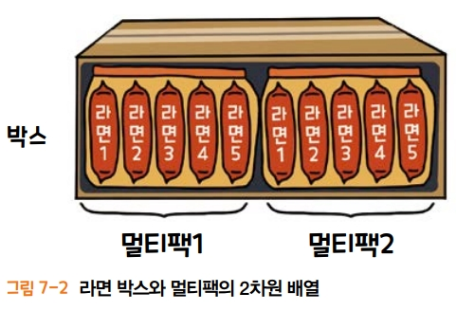
03. 다차원 배열
2차원 배열
    2차원 배열의 예시
      Ramen : 배열(박스)의 요소(멀티팩) 속 요소(라면)의 타입
      Box : 배열의 이름
      8 : 요소(멀티팩)의 개수
      5 : 요소(멀티팩) 속 요소(라면)의 개수

Slide 32
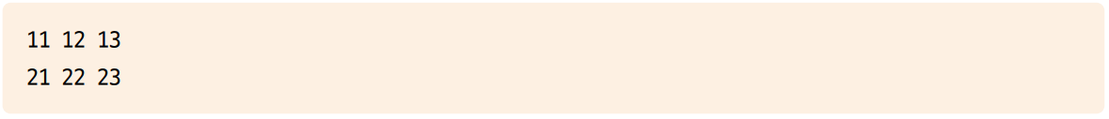
03. 다차원 배열
2차원 배열
[코드 7-8] 아스키코드 문자 배열 초기화
01 02 03 04 05 06 07 08 09 10 11 12 13 | #include <studio.h> int main() { int arr[2][3] = { { 11, 12, 13 }, { 21, 22, 23 } for(int i = 0; i < 2; i++) { for(int j = 0; j < 3; j++) printf("%d ", arr[i][j]); printf("\r\n"); } }

Slide 33
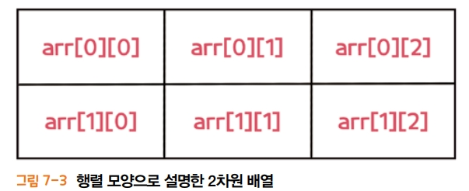
03. 다차원 배열
2차원 배열의 구조
    2차원 배열은 행렬과 비슷하긴 하나, 실제 메모리 구조가 격자 모양인 것은 아님

Slide 34
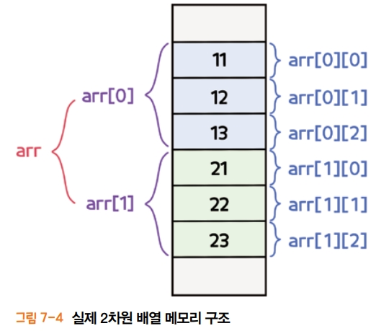
03. 다차원 배열
2차원 배열의 구조
    메모리는 논리적인 선형 구조를 지님
    모든 바이트마다 주소가 부여되어 있음

Slide 35
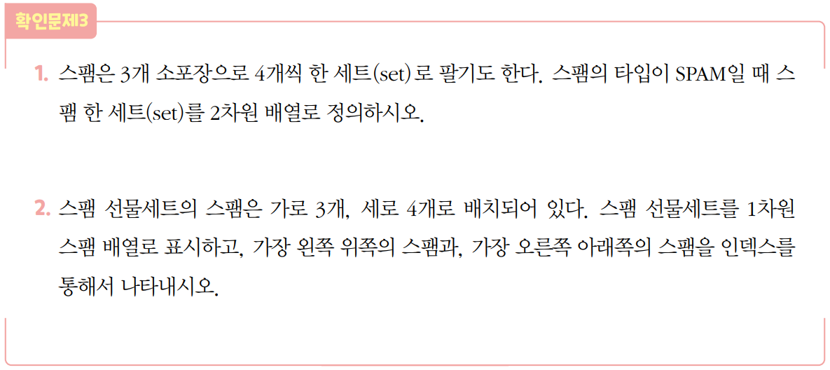
03. 다차원 배열

Slide 36
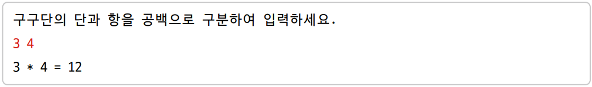
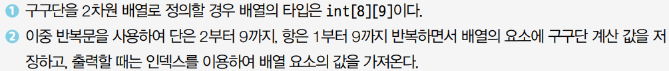
03. 다차원 배열
LAB 7-3
구구단 게임
구구단 게임 프로그램을 작성해봅시다. 구구단 게임은 2차원 배열 table에
미리 구구단의 결과를 저장하고 입력된 단과 항을 table에서 조회하여
출력하는 방식을 사용하여 입력받은 구구단의 결과를 출력합니다.

Slide 37
03. 다차원 배열
LAB 7-3
정답
01 02 03 04 05 06 07 08 09 10 11 12 13 14 15 16 | #define _CRT_SECURE_NO_WARNINGS #include <studio.h> int main() { int r, c; printf("구구단의 단과 항을 공백으로 구분하여 입력하세요.\r\n"); scanf("%d%d", &r, &c); int table[8][9] = { { 0 } }; for(int i = 2; i < 10; i++ ) for(int j = 1; j < 10; j++) table[i-2][j-1] = i * j; printf("%d * %d = %d", r, c, table[r-2][c-1]); }

Slide 38
04
배열의 크기와 길이

Slide 39
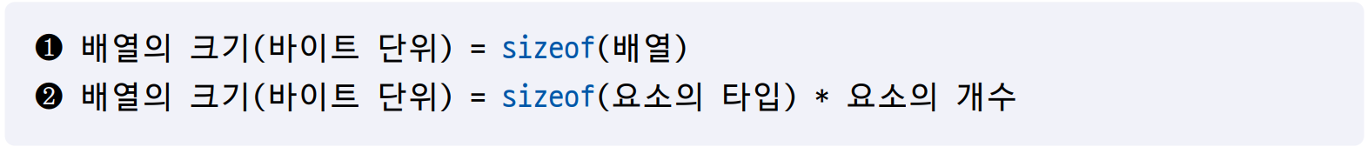
04. 배열의 크기와 길이
배열의 크기와 길이의 관계
    배열의 크기
      배열이 차지하는 메모리 영역의 크기(바이트 단위)
    배열의 길이
      요소의 개수
    배열의 크기와 길이 구하기

Slide 40
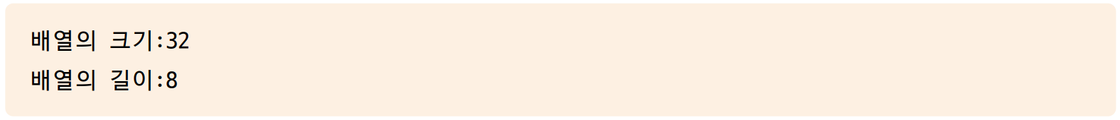
04. 배열의 크기와 길이
배열의 크기와 길이의 관계
[코드 7-12] 배열의 길이 구하기
01 02 03 04 05 06 07 08 09 10 | #include <studio.h> int main() { int arr[8] int size = sizeof(arr); int length = size / sizeof(int); printf("배열의 크기:%d\r\n배열의 길이:%d", size, length); }

Slide 41
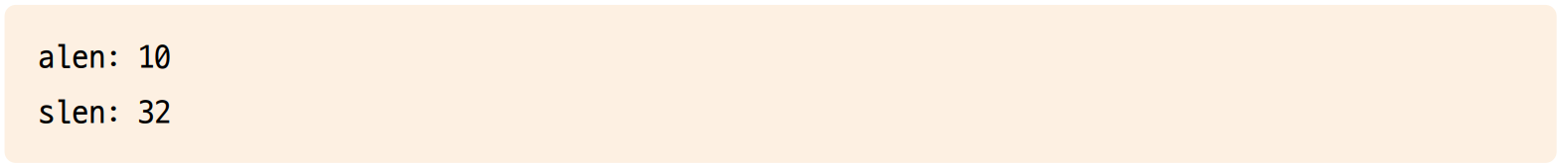
04. 배열의 크기와 길이
배열의 크기와 길이의 관계
[코드 7-13] 배열의 길이, 문자열의 길이
01 02 03 04 05 06 07 08 09 10 11 12 | #include <studio.h> int main() { int arr[] = { 1, 1, 1, 1, 1, 1, 1, 1, 1, 1 }; int alen = sizeof(arr) / sizeof(arr[0]); char str[ ] = "C Programming for the fisrt time"; int slen = sizeof(str) / sizeof(str[0]) - 1; printf("alen: %d\r\nslen: %d", alen, slen); }

Slide 42
04. 배열의 크기와 길이
배열의 크기와 길이의 관계
    문자열의 길이 구하기
[코드 7-14] strlen 함수로 문자열의 길이 구하기
01 02 03 04 05 06 07 08 09 10 | #include <studio.h> #include <string.h> int main() { char str[] = "0123456789"; // 10자 int slen = strlen(str); printf(“slen: %d", slen); }

Slide 43

04. 배열의 크기와 길이
하나 더 알기
MBCS에는 적용할 수 없는 strlen 함수
[코드 7-15] MBCS 문자열의 길이
01 02 03 04 05 06 07 08 09 10 11 | #include <studio.h> #include <string.h> int main() { char str[ ] = "난생처음 C 프로그래밍"; int slen1 = sizeof(str) / sizeof(str[0]) - 1; int slen2 = strlen(str); printf("slen1: %d\r\nstrlen: %d", slen1, slen2); }

Slide 44
04. 배열의 크기와 길이
하나 더 알기
MBCS에는 적용할 수 없는 strlen 함수
  MBCS 문자열의 길이를 구하는 방법
  (1) 문자 배열을 순회하면서 MBCS 문자임을 확인하면서 일일이 셈
  (2) 유니코드로 변환하여 계산

Slide 45
04. 배열의 크기와 길이
가변 길이 배열
    가변 길이 배열의 개념
      배열의 길이로 변수를 사용할 수 있는 것
      C99 이전에는 컴파일 타임에 배열의 길이가 결정되어야 해서 숫자 리터럴이 사용되었음
[코드 7-12] 배열의 길이 구하기
01 02 03 04 05 06 07 | int main() { int arr1[3]; // 문제없음 int N = 3; int arr2[N]; }
오류 발생

Slide 46
04. 배열의 크기와 길이
하나 더 알기
비주얼 스튜디오에서는 지원하지 않는 가변 길이 배열
  가변 길이 배열은 프로그램 실행 중 오류를 일으킬 수 있어 비주얼 스튜디오에서 의도적으로 지원하지 않음
  [코드 7-16]은 다른 온라인 컴파일러(Online Compiler)를 사용하여
  컴파일되는 것을 확인할 수 있음

Slide 47
04. 배열의 크기와 길이
가변 길이 배열
    가변 길이 배열의 개념
[코드 7-17] 배열 크기의 한계
01 02 03 04 05 06 07 | #include <stdio.h> int main() { int arr[1024 * 1024 * 4] = { 0 }; printf("%d", arr[0]); }

Slide 48
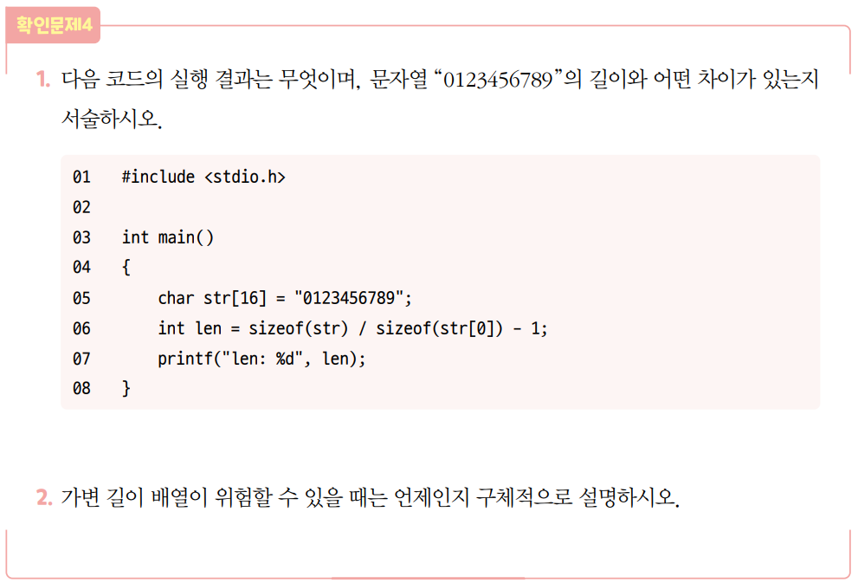
04. 배열의 크기와 길이

Slide 49
04. 배열의 크기와 길이
LAB 7-4
문자열의 길이 구하기
다음과 같이 str 배열에 들어간 문자열의 길이를 구하는 코드를 작성해봅시다. 단, strlen을 사용하지 말고 strlen 구현 방식을 이용해야 합니다.

Slide 50
04. 배열의 크기와 길이
LAB 7-4
정답
01 02 03 04 05 06 07 08 09 10 11 12 13 14 15 | #include <studio.h> int main() { char str[] = "abcdefghijklmnopqrstuvwxyz0123456789"; for(int i = 0; i < 128; i++) { if(str[i] == '\0') { printf("문자열의 길이: %d", i); break; } } }

Slide 51
[실전예제]
문자 배열 합치기

Slide 52
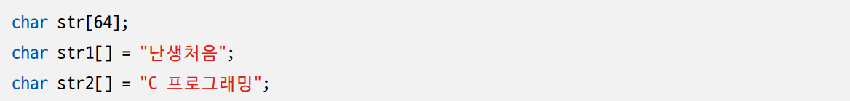
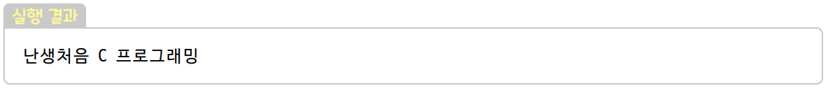
[실전예제] 문자 배열 합치기
[문제]
다음의 문자 배열 2개를 합쳐서 “난생처음 C 프로그래밍”을 저장하는 배열 str을 만들고 출력해봅시다.

Slide 53
[실전예제] 문자 배열 합치기
[해결]
1. 목표 문자 배열 str의 인덱스로 si를 이용하여,
복사할 문자 배열 str1, str2의 인덱스로 i를 사용한다.
2. 반복문을 통해서 str1의 요소를 순회하면서 NULL이 아닌 경우
str 요소에 복사하고, NULL을 만날 때는 반복문을 탈출한다.
그 이후 띄어쓰기를 위하여 str 요소에 공백(‘ ’)을 넣고 인덱스 si는
1 증가시킨 후 다시 반복문을 통해서 str2를 str에 복사한다.
3. str이 이미 중괄호 초기값으로 모든 요소가 0으로 초기화
되었으므로 NULL(0)으로 차 있는 상태이다. 따라서 기본적으로
NULL 종료 문자열이 된다.

Slide 54
[실전예제] 100 이하의 소수 출력하기
[해결]
01 02 03 04 05 06 07 08 09 10 11 12 13 14 15 16 17 18 19 | #include <studio.h> int main() { char str[64] = {0}; char str1[ ] = "난생처음"; char str2[ ] = "C 프로그래밍"; int si = 0, i = 0; for(i = 0; i < sizeof(str1); i++) { if(str1[i] != '\0') { str[si] = str1[i]; si++; } else

Slide 55
[실전예제] 100 이하의 소수 출력하기
[해결]
20 21 22 23 24 25 26 27 28 29 30 31 32 33 34 35 36 37 38 | break; } str[si] = ' '; si++; for(i = 0; i < sizeof(str2); i++) { if(str2[i] != '\0') { str[si] = str2[i]; si++; } else break; } printf("%s", str); }

